Slide 1
Project
3 Concepten werklamp
Naam: Puk van Zon
Klas: MTD1B4

Slide 2
Conclusies onderzoek
Veel dezelfde werklampen
Veel met kabel
Zijn vaak zwaar

Slide 3
Doelgroep en persona
Voor mensen die thuis in hun garage of werkplaats werken.
Man,
46 jaar
architect
Hogeschool Midden Brabant, Tilburg Bouwkunde

Slide 4
5 belangrijke eisen
Het materiaal van de lamp moet goedkoop te kopen zijn.
De werklamp moet van een stevig materiaal gemaakt worden.
De werklamp mag geen scherpe randen hebben.
De batterij moet makkelijk verwisselbaar zijn.
De werklamp moet je makkelijk kunnen opbergen

Slide 5
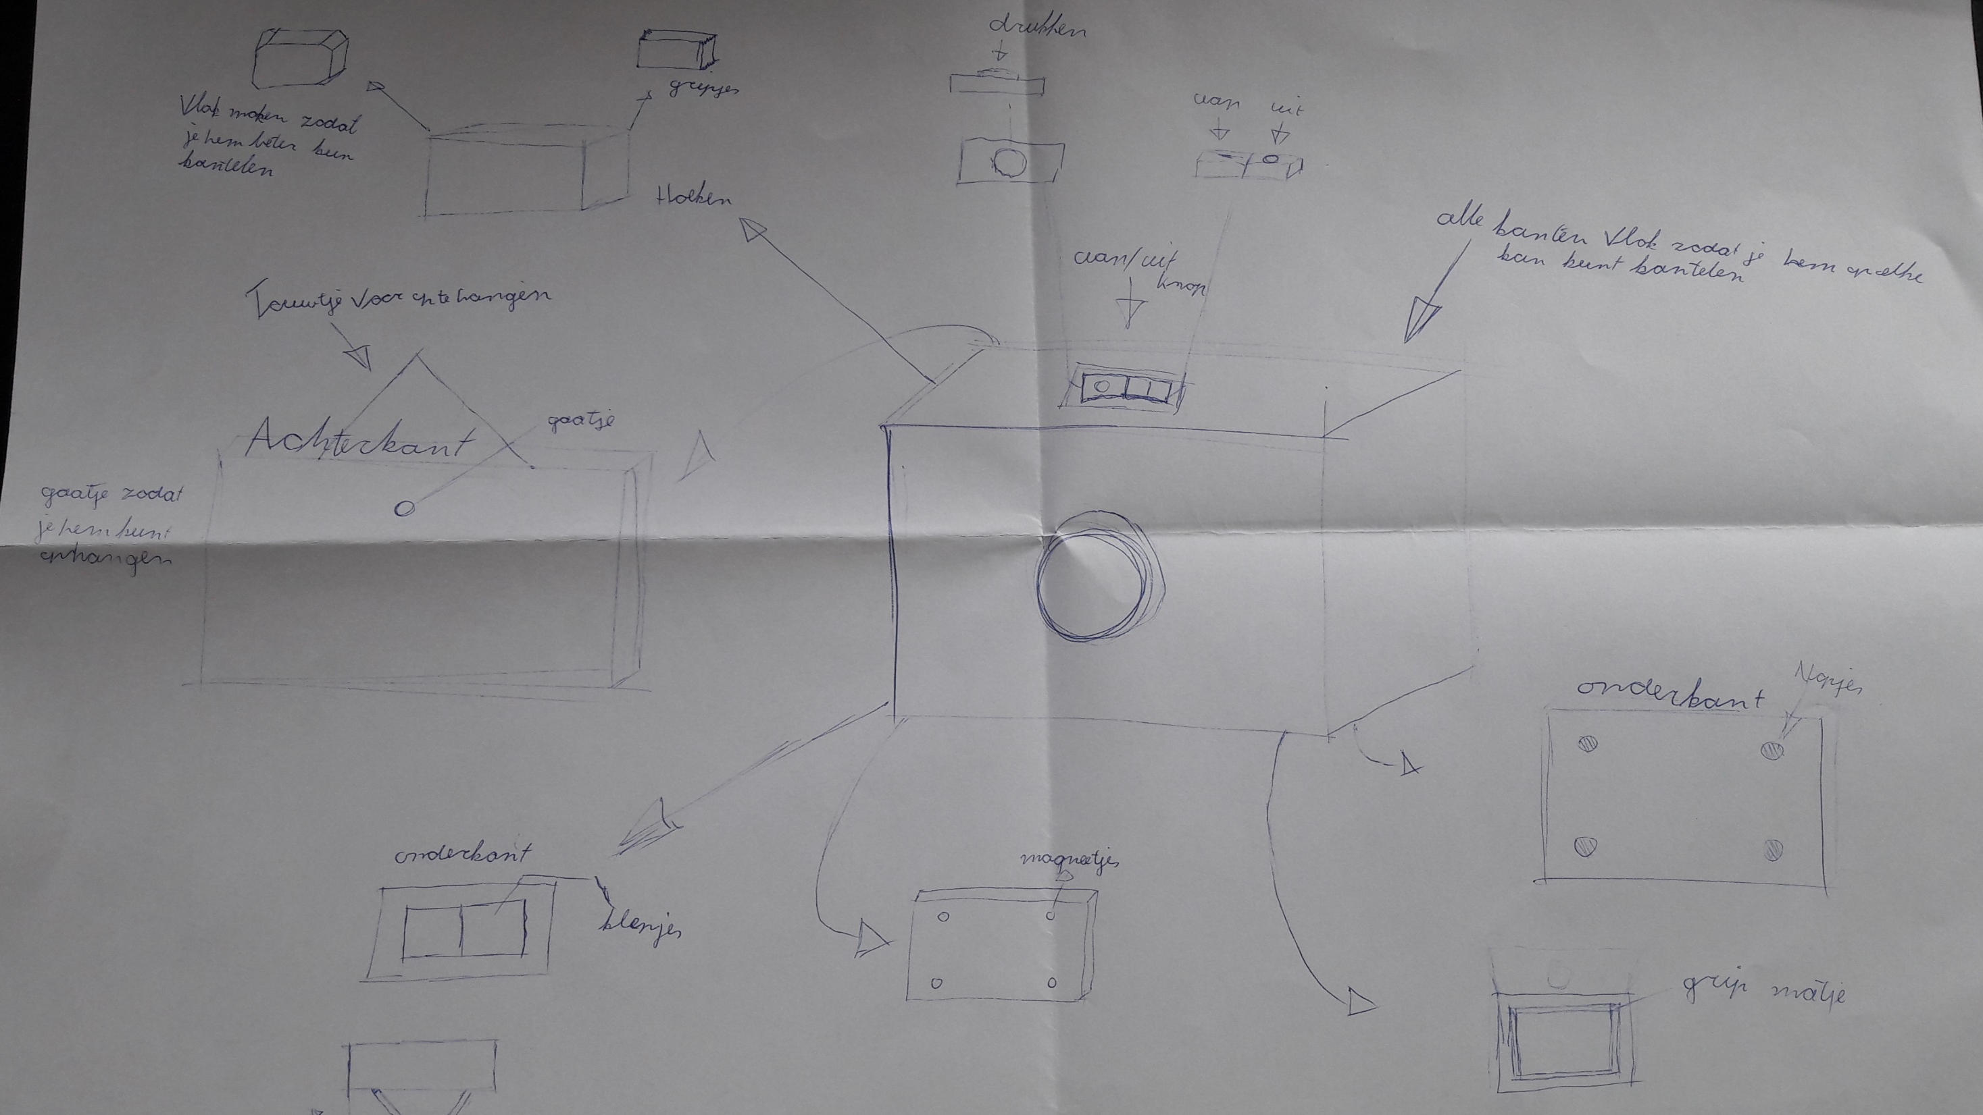
concept 1

Slide 6
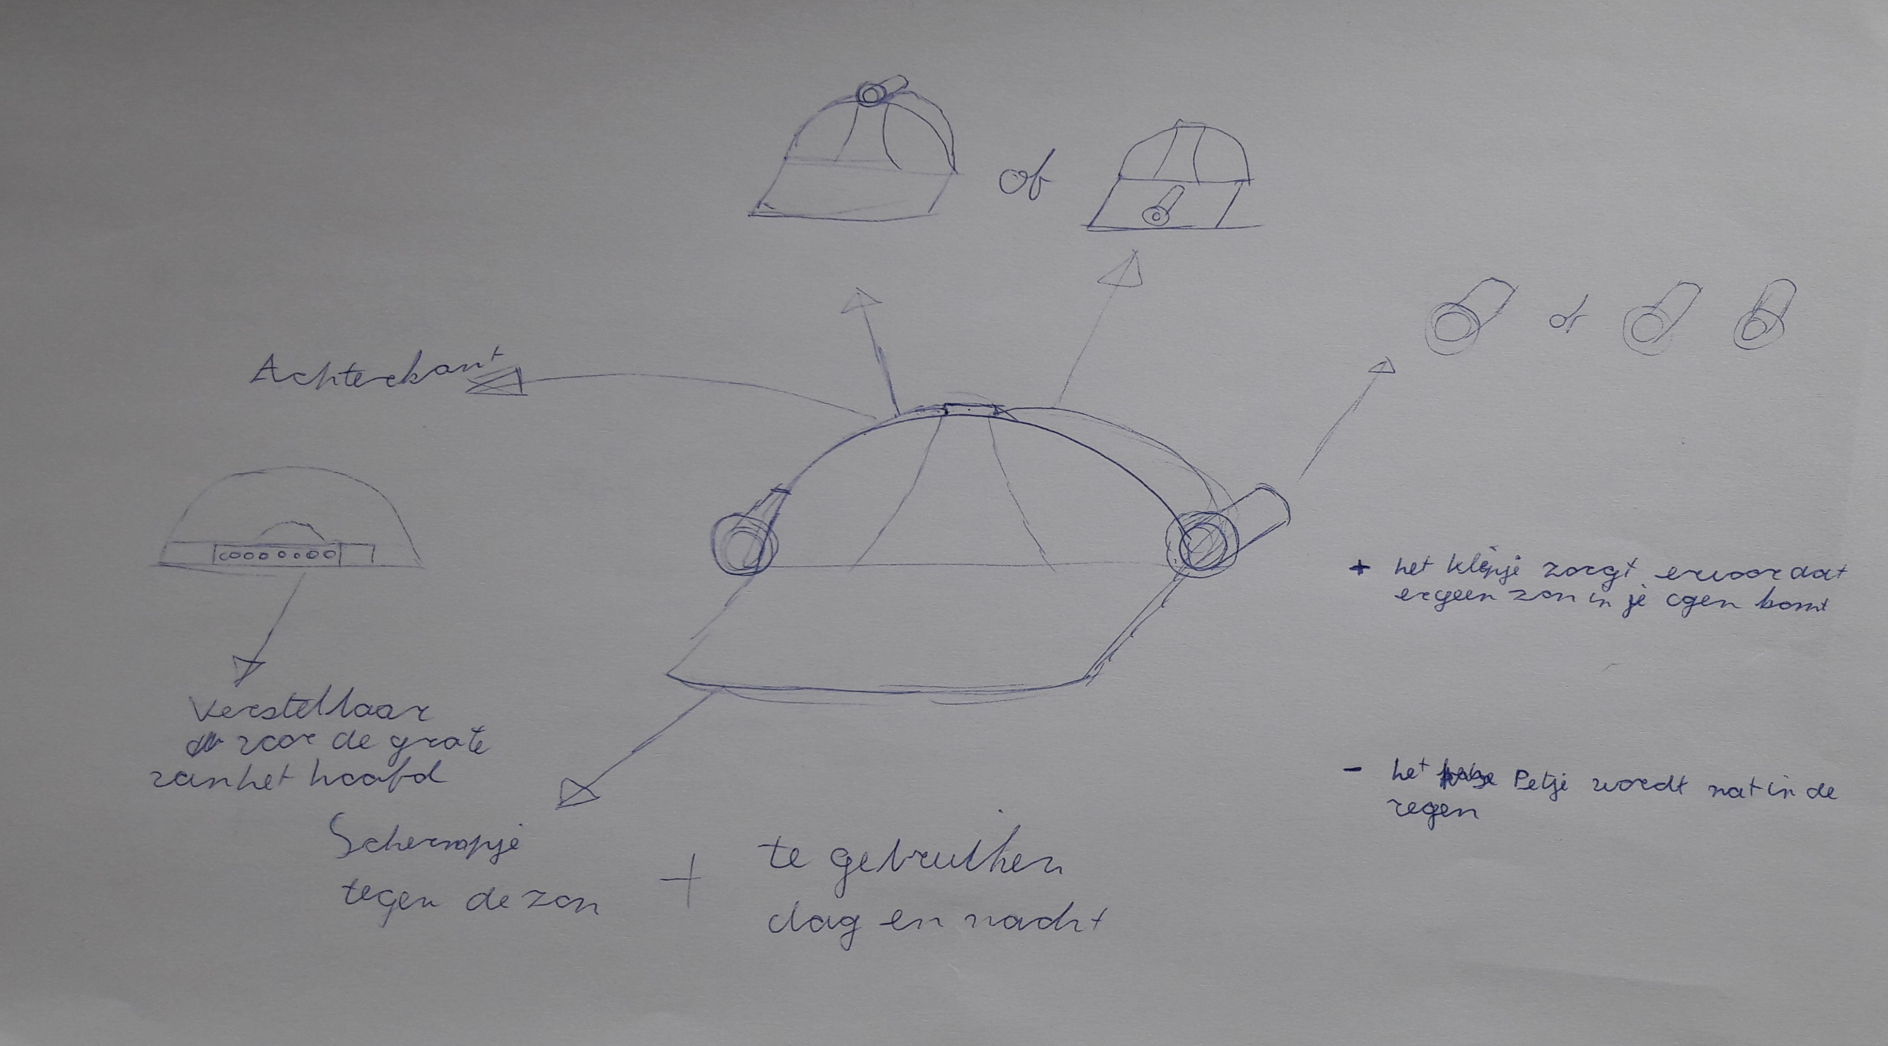
concept 2

Slide 7
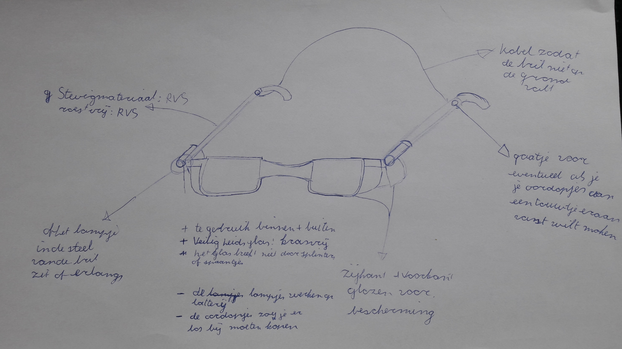
concept 3

Slide 8

Mijn persoonlijke voorkeur

